Slide 1

Die Oberstufe am
Konrad Lorenz Gymnasium
Konrad Lorenz
Bundesgymnasium und Bundesrealgymnasium
2230 Gänserndorf, Gärtnergasse 5 - 7

Slide 2
Zentrale Aufgaben des Gymnasiums
umfassende und vertiefende Allgemeinbildung
zugleich Heranführen zur Universitätsreife
Fokus auf:
Ausbildung und Bildung
Kulturvermittlung
Kritisches & vernetztes Denken
soziale Kompetenzen

Slide 3
Unser Ziel…
Wir wollen die Entwicklung des ganzen Menschen fördern!
Körper
Sport,
Gesundheit
Seele
soziale und emotionale
Kompetenz
Geist
Bildung

Slide 4

Fächerkanon
Psychologie und Philosophie
http://www.klg.or.at/schulprofil/stundentafel/oberstufe

Slide 5
Wahlmöglichkeiten
Gymnasium
Französisch / Latein
Realgymnasium
mehr Informatik, Technik und Design,
NaWi-Übungen, ACG, AM
Unterstufe
5. Klasse
neue Fremdsprache
Latein /
Französisch oder Spanisch
Latein, Französisch oder Spanisch
6. Klasse
Wahlpflichtfächer
4 Stunden
Informations- und Projektmanagement
7. Klasse
MU/KuG
DG
NAWI
English & Science / Kunst & Kultur / Geopolitik & Wirtschaft / NaWi Übungen (RG)
8. Klasse
Matura

Slide 6
Fächerkürzel
Fachkürzel | Fachname
ACG | Angewandte computerunterstützte Geometrie
AM | Angewandte Mathematik
KuG | Kunst und Gestaltung
DG | Darstellende Geometrie
F | Französisch
L | Latein
MU | Musik
NaWi | Naturwissenschaftliche Übungen
Spa | Spanisch

Slide 7
Besonderheiten am KLG I
6. Klasse:
  Informations- und Projektmanagement (RG)
  Einführung in das wissenschaftliche Arbeiten
6./7. Klasse:
  Schwerpunktsetzung durch schulautonome Wahlpflichtgegenstände:
  Gesundheitslehre, Rhetorik, Theorie des Sports, Practice IT,
  Gesundheit und Soziales, Film und Literatur

Slide 8
Besonderheiten am KLG II
7. / 8. Klasse:
  Vertiefungsmöglichkeiten durch alternative Pflichtgegenstände:
    English & Science, Geopolitik & Wirtschaft,
    Kunst & Kultur, NaWi-Übungen (RG)
  8. Klasse:
    Präsentationstechnik
    Vorgezogene Teilreifeprüfung zu Beginn der 8. Klasse in mehreren mündlichen Prüfungsgebieten möglich

Slide 9
Latein
Französisch
Deutsch
Englisch
Sprache und Bildung
Italienisch
Russisch
Psychologie und Philosophie
Spanisch
Geschichte und Politische Bildung

Slide 10


Humanistische Fächer
Latein, Philosophie, Geschichte:
Blick auf Fragen, Probleme und Aufgaben des Menschen

Slide 11
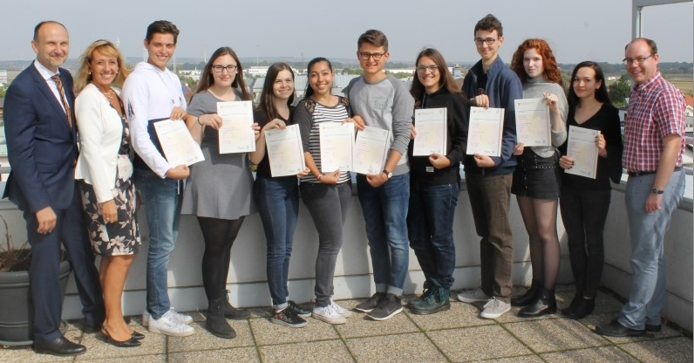
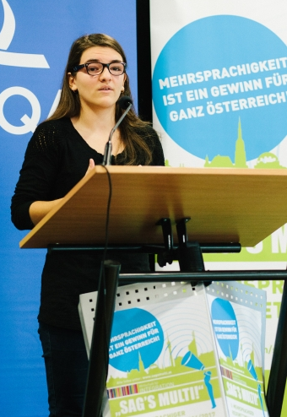
Kommunikationsfähigkeit, kritisches und begründendes Denken
Begabtenförderung Sprachen, Präsentationstechnik, Philosophie
Wahlpflichtfach Rhetorik, Redewettbewerbe, Fremdsprachenzertifikate

Slide 12
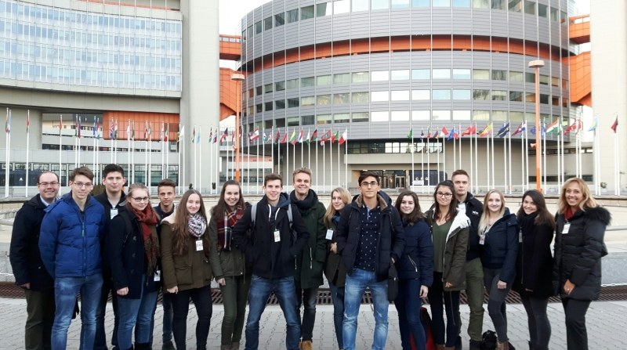

English and Science
Alternatives Pflichtfach 7./8. Klasse
Pairing English and Science → insights into real-world connections between both content areas
Science-related topics
Varied methods: team-teaching, teamwork, presentations, discussions,…

Slide 13
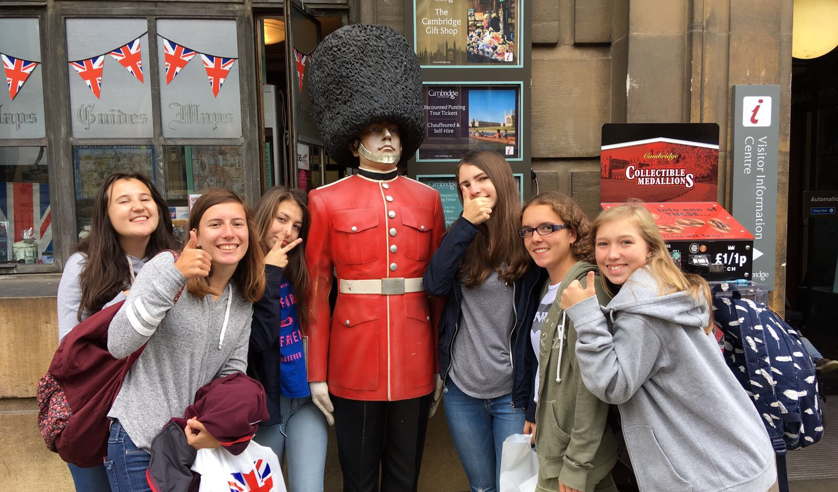
Sprachreisen und Projekttage
Irland, Rom, Nizza, Sevilla, Valencia…

Slide 14
Fotografie und Bildbearbeitung
Kreatives Gestalten
Musik
Orchester
Kunst und Kultur
Chor
Ausstellungen
Theater
Darstellendes Spiel
Kunst und Gestaltung
Band

Slide 15
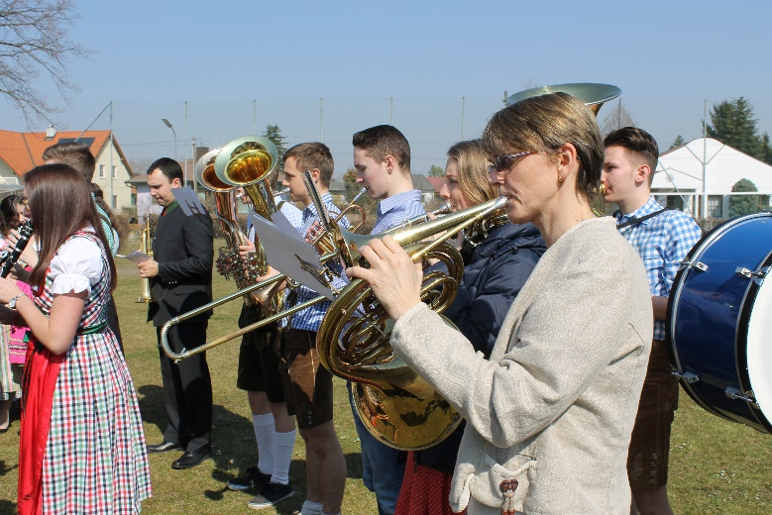
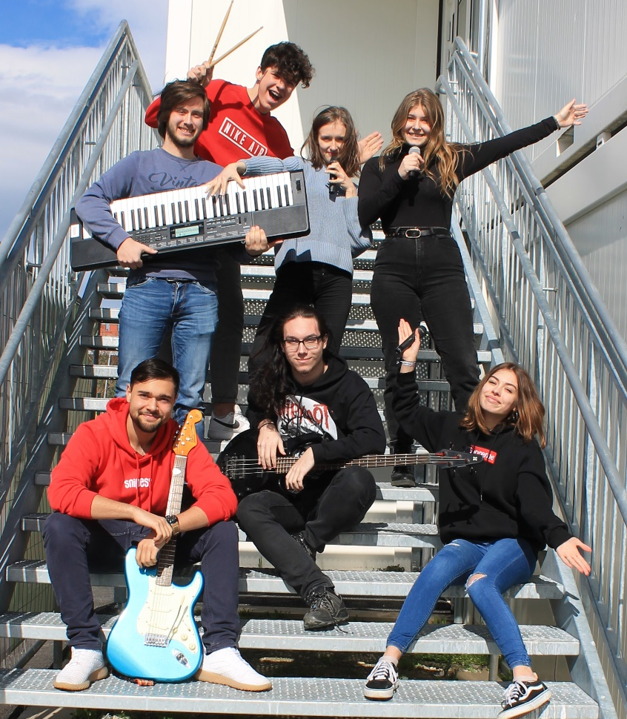
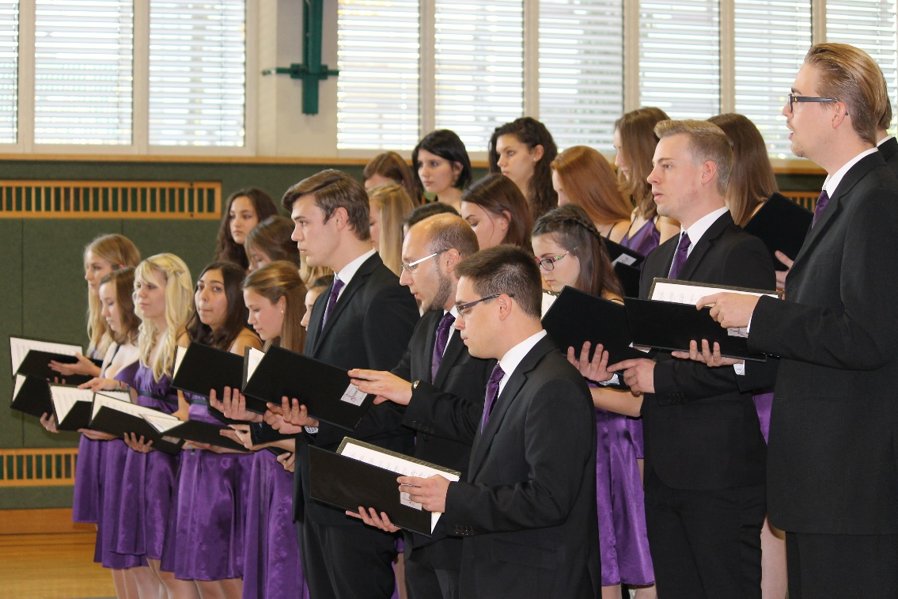
Musischer Bereich

Slide 16
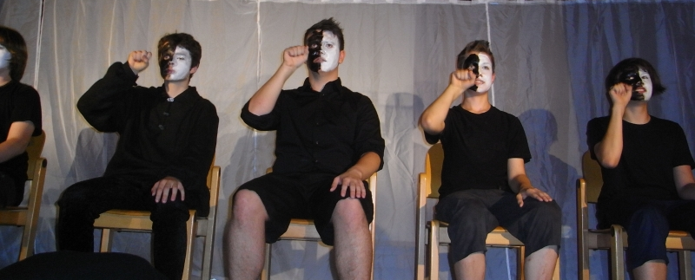
Darstellendes Spiel
Aufführungen, Teilnahme an Wettbewerben

Slide 17

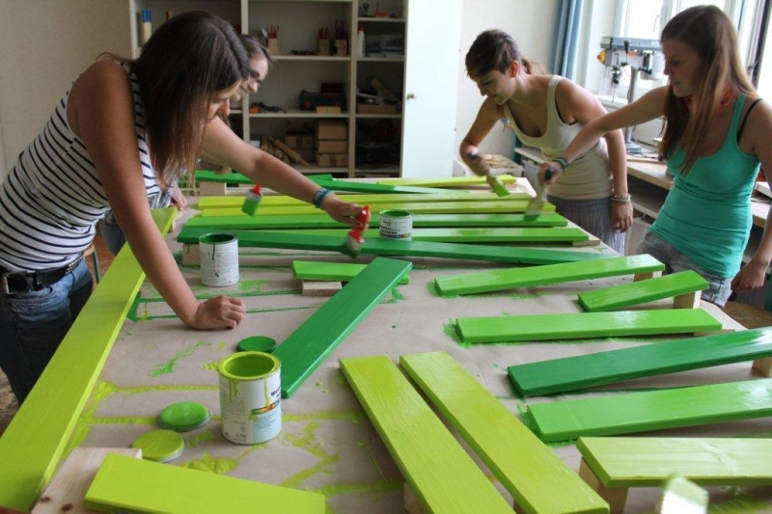
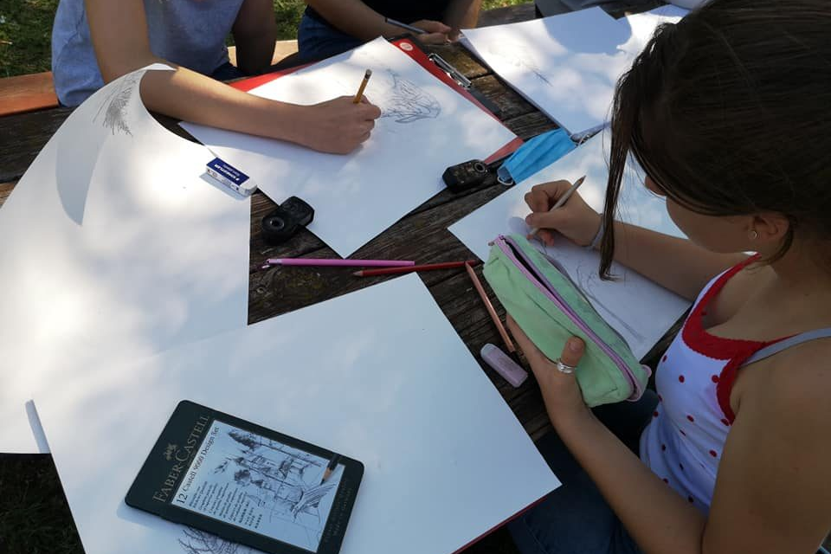
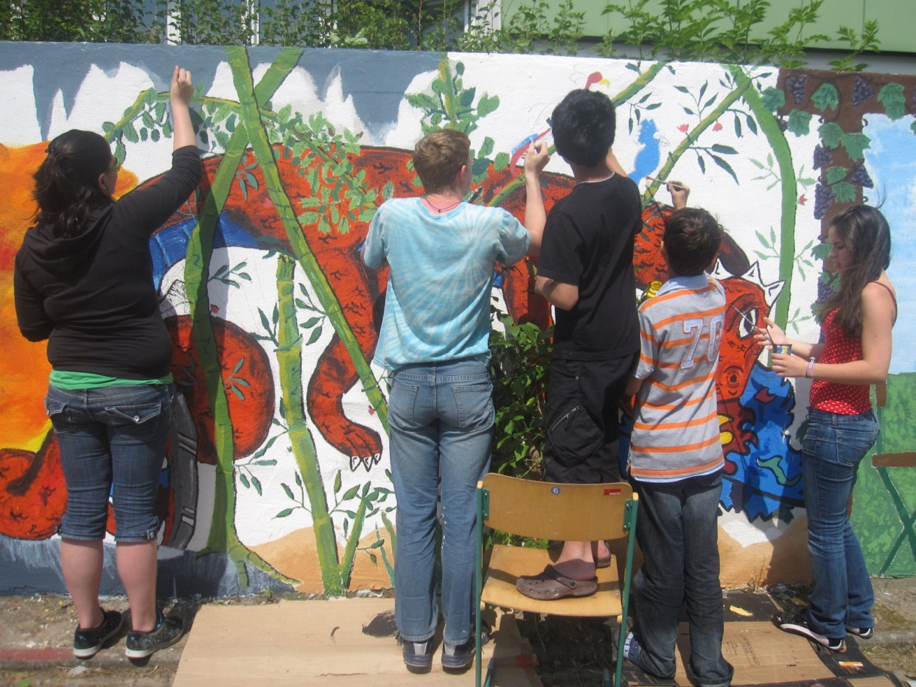
Kreativer Bereich

Slide 18
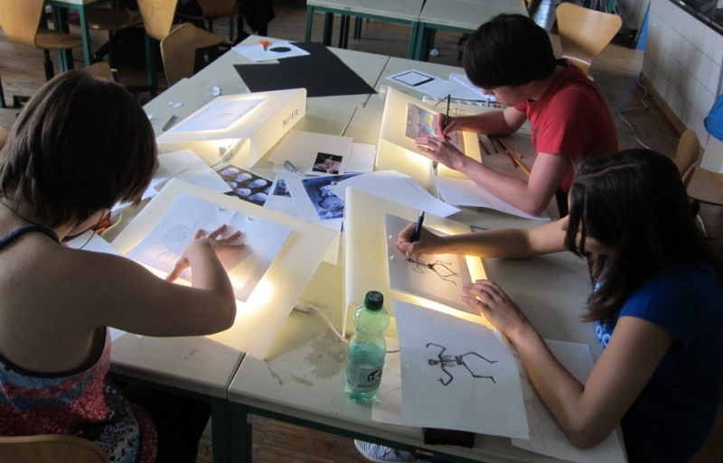
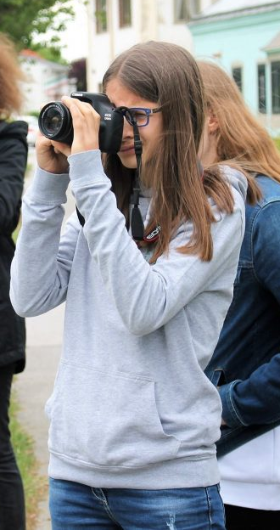
Filmprojekte,
Fotografie und Bildbearbeitung
Preisträger beim Media Literacy Award

Slide 19

Kunst und Kultur
Alternatives Pflichtfach 7./8. Klasse
fächerübergreifend: Kunst und Gestaltung, Darstellendes Spiel/Literatur, Musik
schöpferische Auseinandersetzung mit gemeinsam ausgewählten Themen
individuelle Schwerpunktsetzung
„Phantasie ist wichtiger als Wissen,
denn Wissen ist begrenzt.“
Albert Einstein

Slide 20
Mathematik
Naturwissenschaftliche Übungen
Laborübungen
Chemie
Informatik
Natur-wissenschaften
Biologie und Umweltbildung
Physik
Informations- und Projektmanagement
Darstellende Geometrie
English & Science
Gesundheitslehre

Slide 21
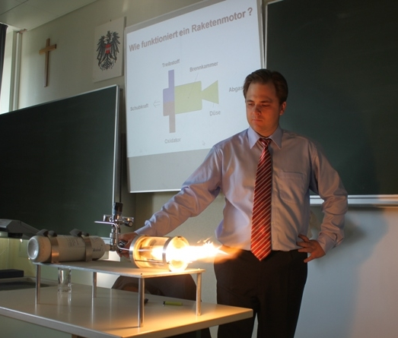
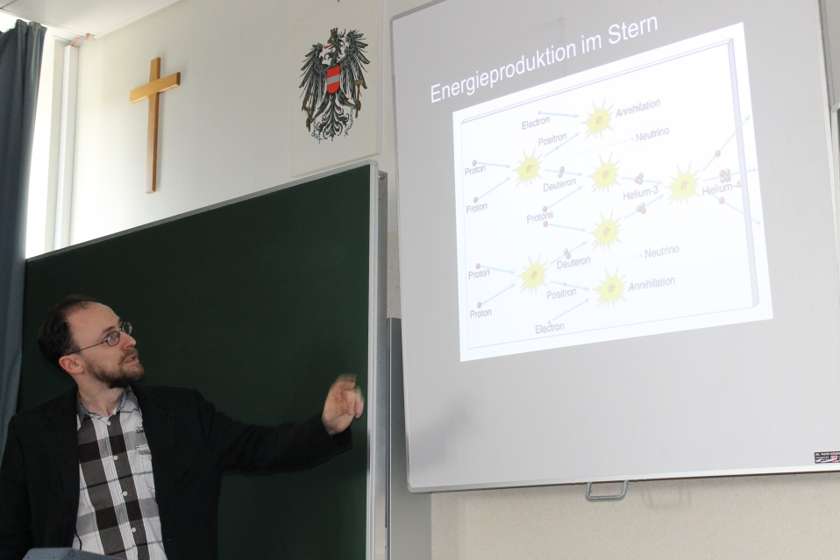
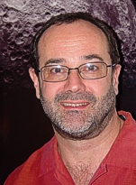
Fachvorträge
Dr. Thomas Lebzelter, Astrophysiker
Dr. Martin Tajmar,
Professor für Raketenantriebssysteme
Dr. Christian Köberl,
Naturwissenschaftliches
Museum Wien

Slide 22
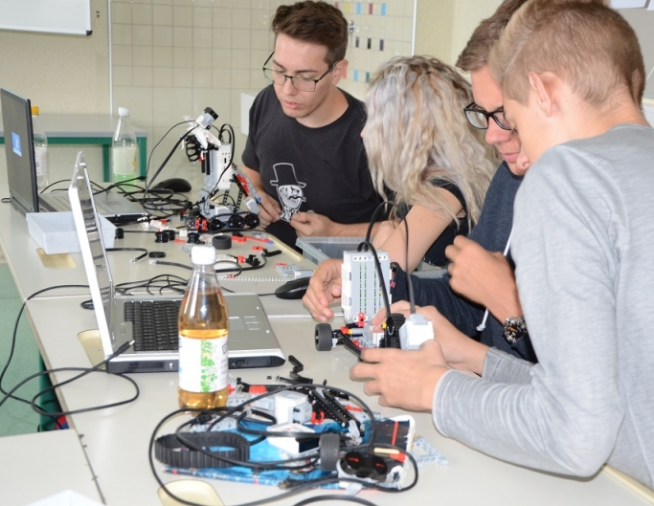
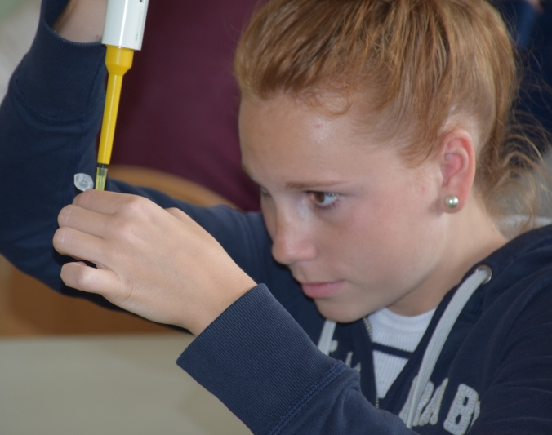
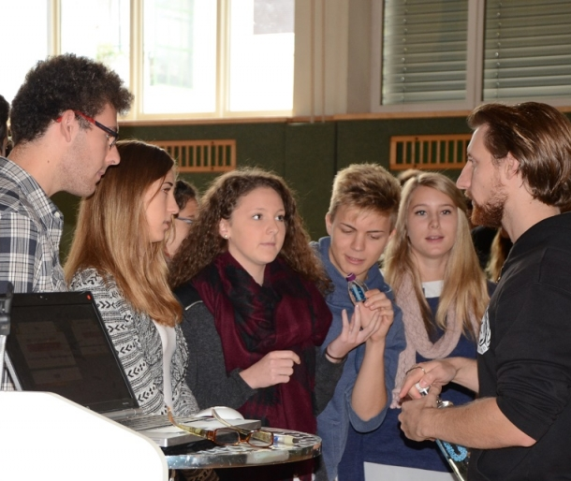
Projekte an der Schule

Slide 23
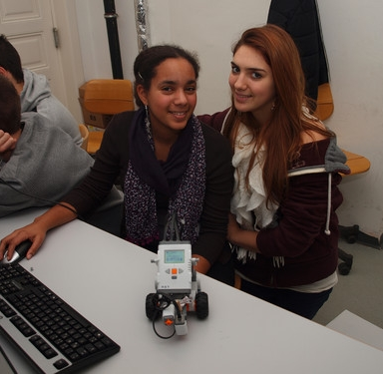
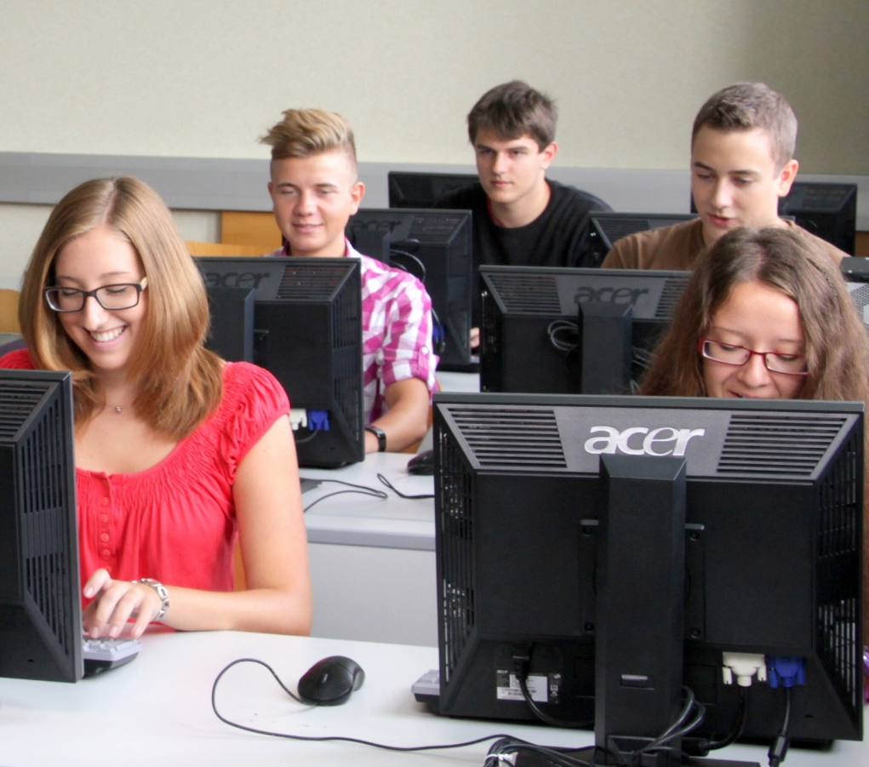
Workshops

Slide 24
Informations- und Projektmanagement
Inhalte:
      Projekt- und Qualitätsmanagement
      kritische Auseinandersetzung mit Informationen
      virtuelle und erweiterte Realität
      Datenbankmanagementsysteme und Cloud-Architekturen
      Grundlagen eines Unternehmens
      Teamarbeit und Konfliktmanagement
      Rhetorik und Präsentationstechnik
Unterricht in Modulen
IT-Projekte und Abschlusspräsentationen

Slide 25

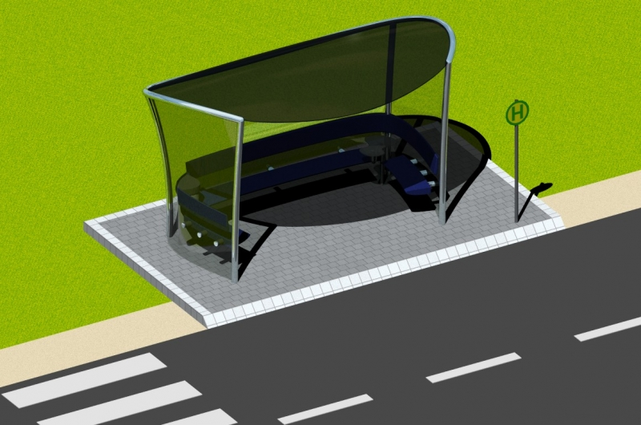
Darstellende Geometrie

Slide 26
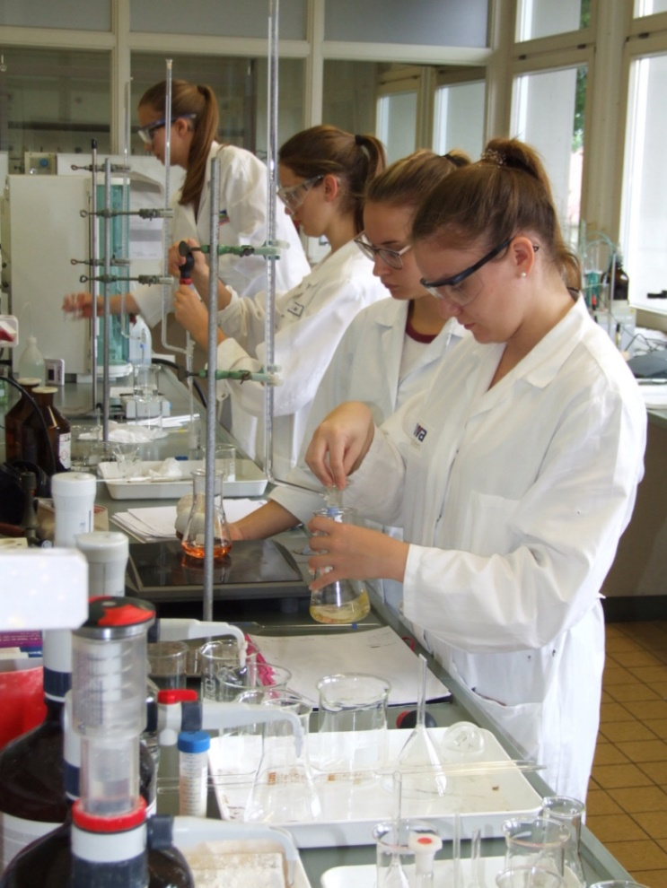
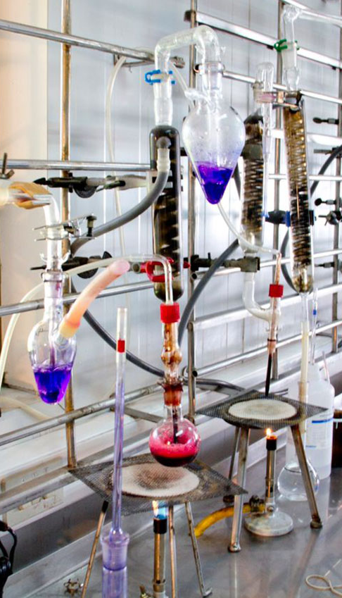
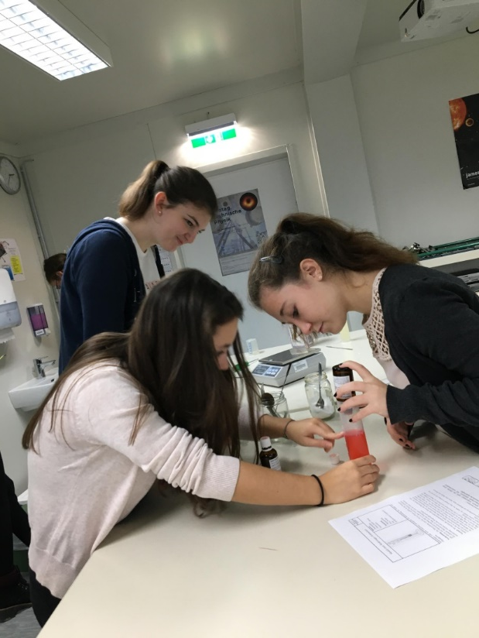
Naturwissenschaftliche Übungen
Alternatives Pflichtfach 7./8. Klasse
Biologie, Chemie, Physik

Slide 27
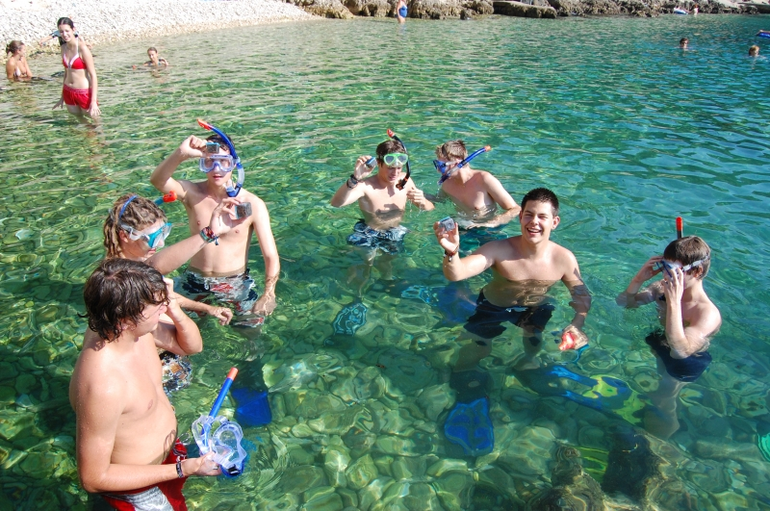
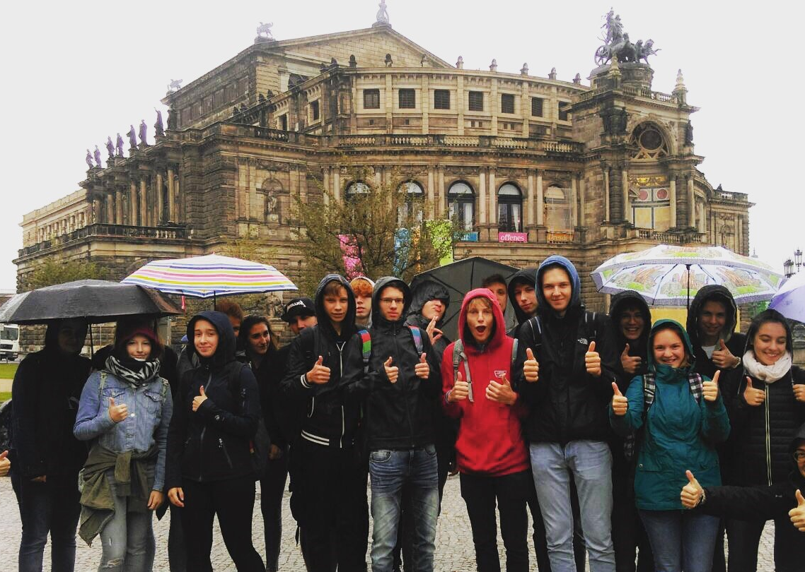
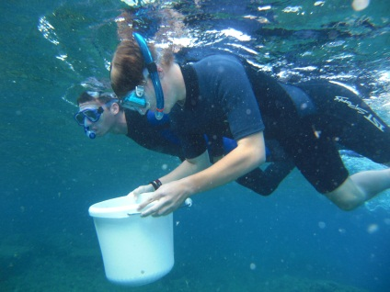
Naturwissenschaftliche Projekttage

Slide 28

MINT-Gütesiegel
Auszeichnung für Bildungseinrichtungen, die mit verschiedenen Maßnahmen innovatives und begeisterndes Lernen in Mathematik, Informatik, Naturwissenschaft und Technik fördern.
KLG mehrfach ausgezeichnet

Slide 29
Geografie und wirtschaftliche Bildung
EBC*L
Podiumsdiskussionen
Politik und Wirtschaft
Geschichte und Politische Bildung
Politische Bildung
Unternehmerführerschein

Slide 30
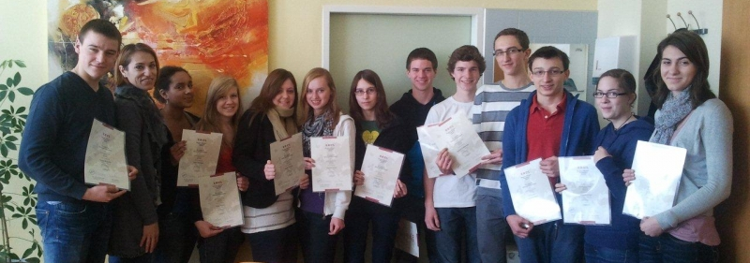

Wirtschaftlicher Bereich
Unternehmerführerschein

Slide 31
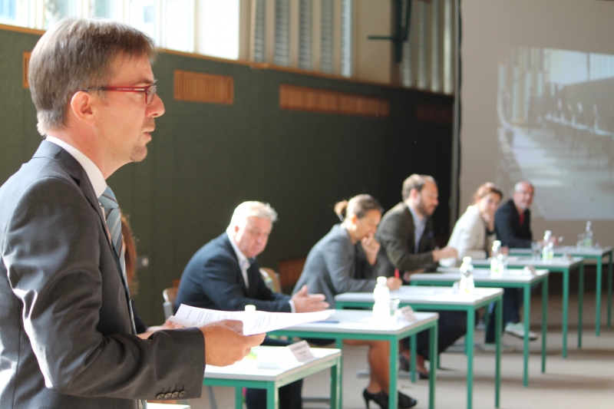
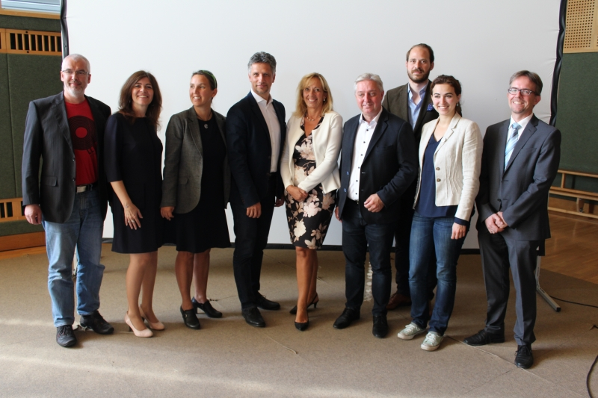
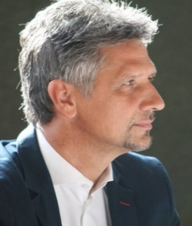
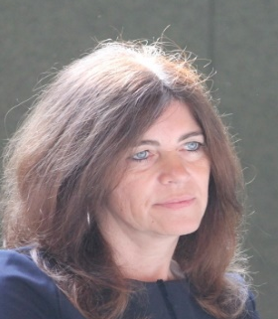
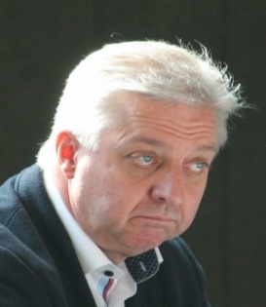
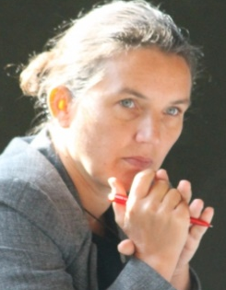
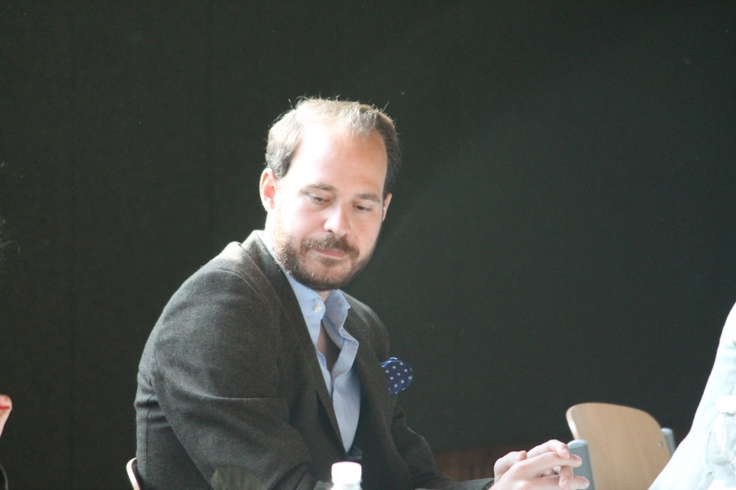
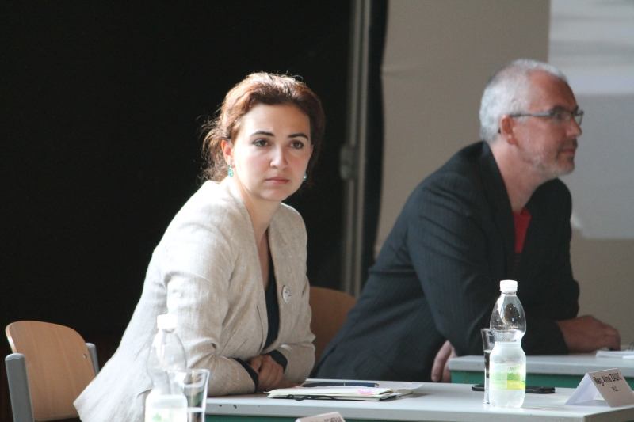
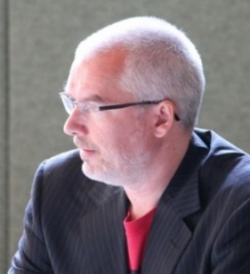
Politische Bildung
Podiumsdiskussionen vor Wahlen

Slide 32
Geopolitik und Wirtschaft
Alternatives Pflichtfach 7./8. Klasse
Verständnis für geographische, historische, politische, gesellschaftliche und wirtschaftliche Zusammenhänge an aktuellen Beispielen
projektorientiertes Arbeiten im Team
aktuelle Ereignisse historisch & politisch begründen, geographisch zuordnen und eine Zukunftsperspektive entwickeln
Wurzeln ← aktuelle Konflikte → Perspektiven
VERGANGENHEIT ← GEGENWART → ZUKUNFT

Slide 33
Theorie des Sports
Bewegung und Sport
Leichtathletik
Sport und Gesundheit
Bundesmeister
Gesundheitslehre
Sportgütesiegel in Gold
Sportwochen
Präventionsprojekte
Landesmeister

Slide 34
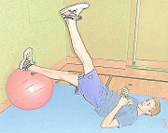

Schulautonome Wahlpflichtfächer
Gesundheitslehre
Theorie des Sports
1/3
Biologie
1/3
Psycho-logie
Sportbiologie u. –medizin; Trainings- und Bewegungslehre;
psychologische, soziale, gesellschaftliche, wirtschaftliche, gesundheitsbezogene und historische Aspekte…
1/3
Sport
Ernährung, Gesundheitsvorsorge, Suchtprävention, Stressbewältigung,
Ausdauer- und Krafttraining,…

Slide 35
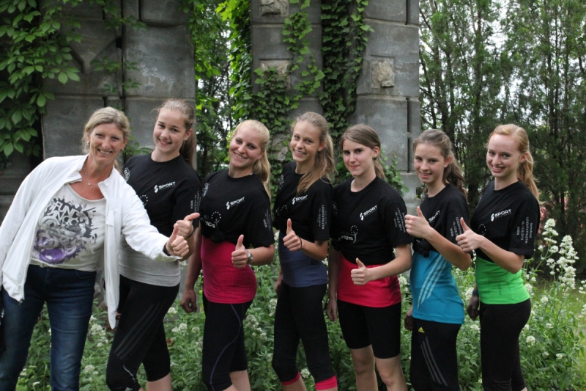
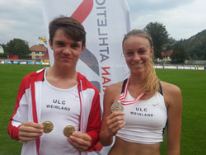
Leichtathletik
Regelmäßige Wettbewerbsteilnahme (Bundesmeister, Landesmeister,…);
Leistungssportler an der Schule

Slide 36
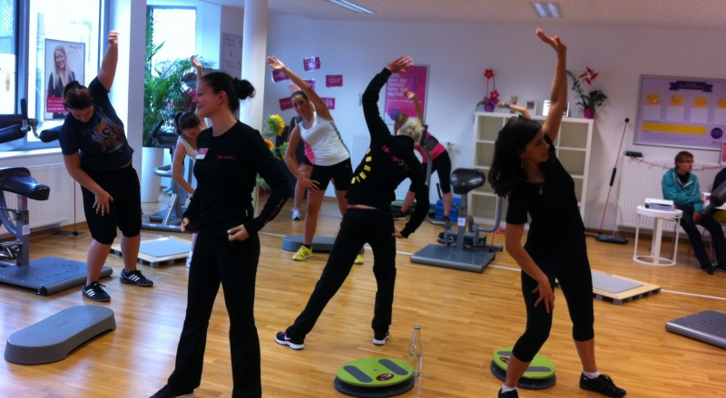
Lehrausgänge
Fitnesscenter, Klettern, Eislaufen, Bowlen,…

Slide 37
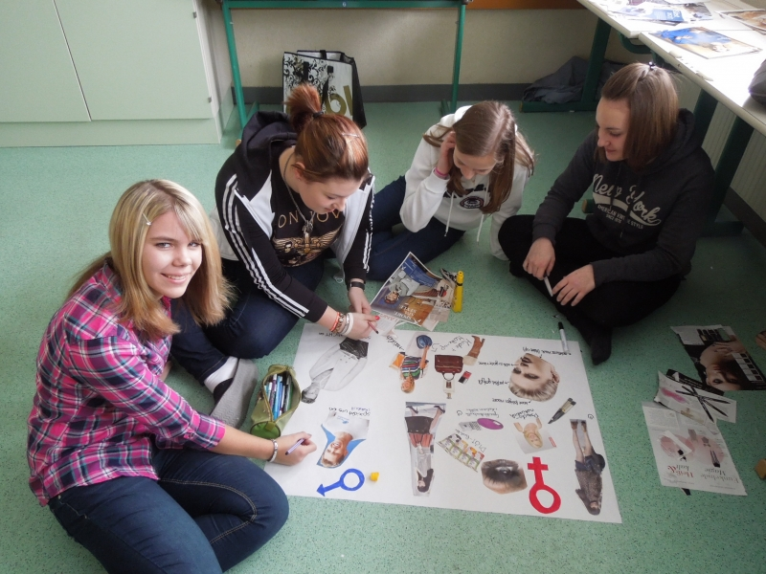
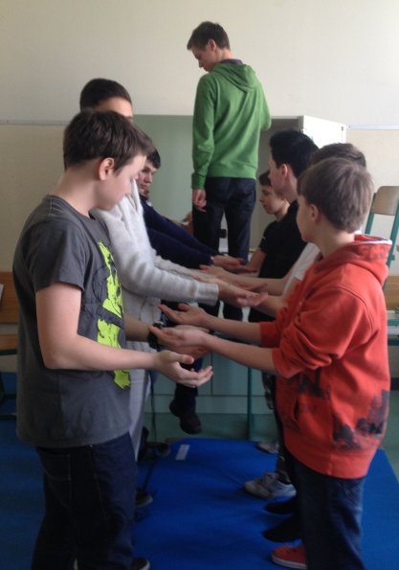
Gesundheitserziehung, Präventionsprojekte

Slide 38
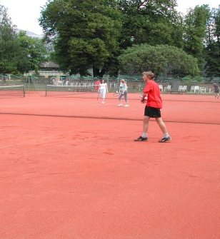
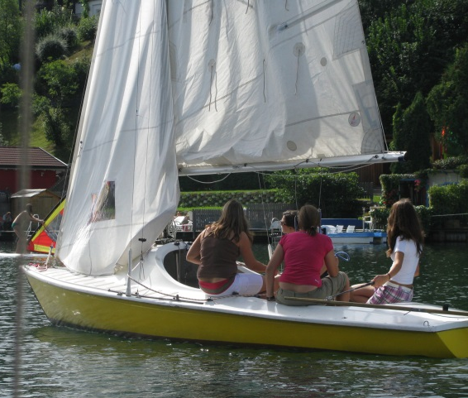
Sommersportwoche

Slide 39
Tutorensystem
ÖJRK
Peermediation
Soziale Kompetenz
Umgangsformen
Teamwork
Schulballprojekt
Sport- und Projektwochen
Soziale Projekte
Kooperation mit dem Roten Kreuz

Slide 40
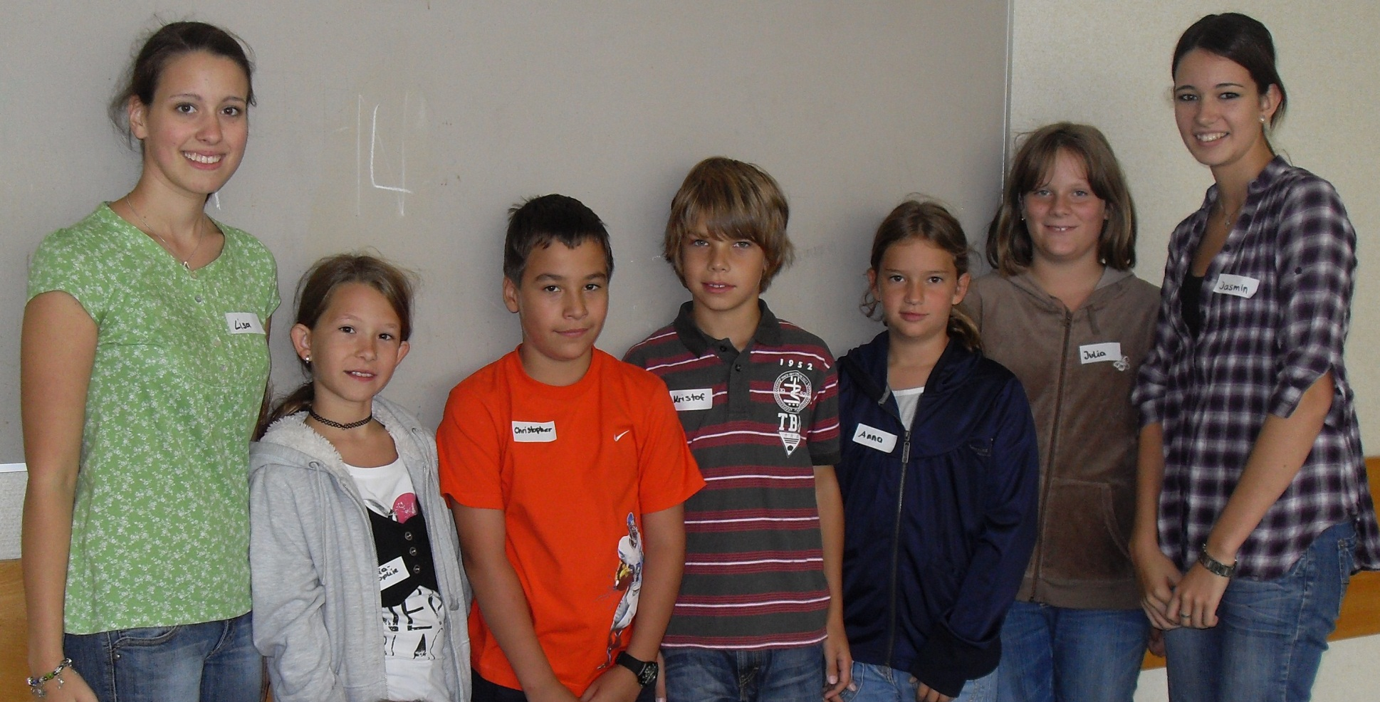
Tutorensystem
Oberstufenschüler begleiten unsere Erstklässler

Slide 41

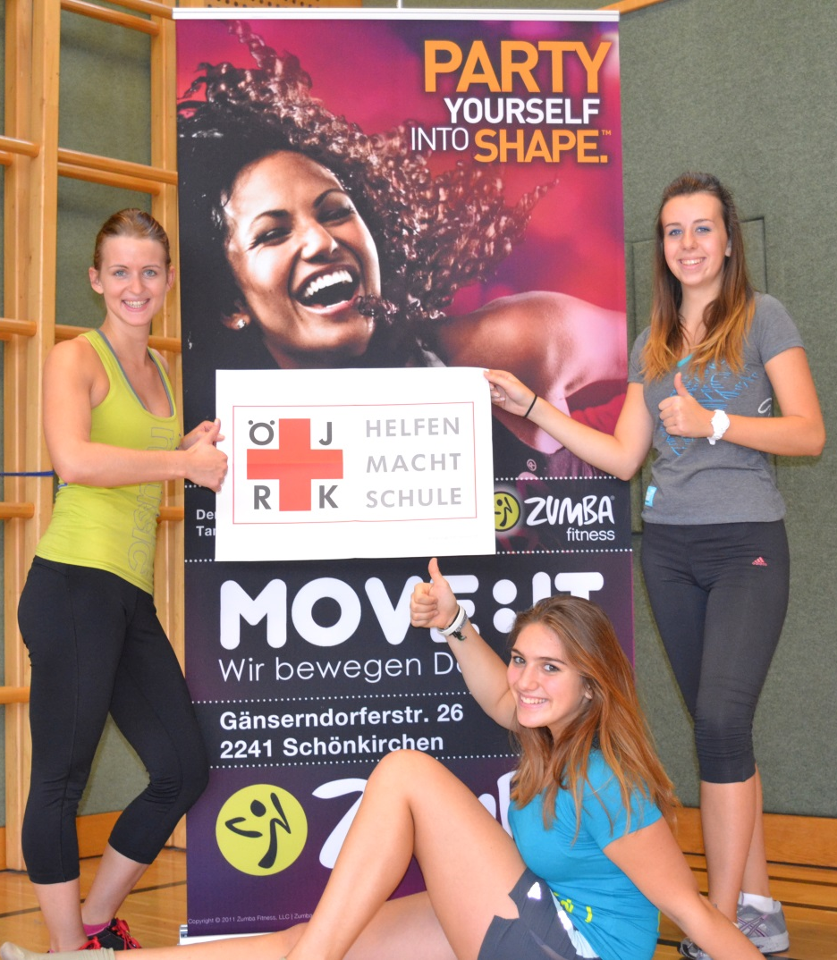
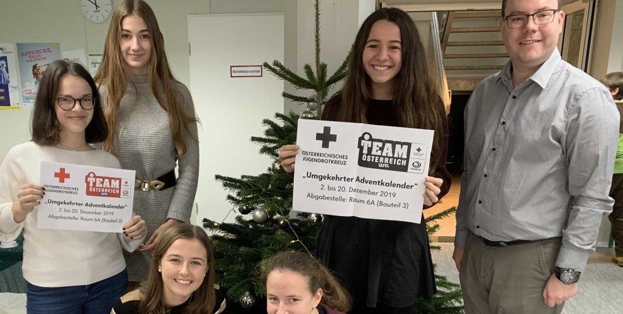
Jugendrotkreuz ÖJRK
Erste-Hilfe-Kurse
Preisträger Henry-Award
Tag des Jugendrotkreuzes

Slide 42
WPF Gesundheit und Soziales
Der Mensch im Kindes- und Jugendalter
Altern aus physischer und psychischer Sicht
Das Rote Kreuz als humanitäre Einsatzorganisation
Katastrophenhilfe, -vorsorge (national, international) und humanitäres Völkerrecht
Das österreichische Gesundheitssystem
Berufsfelder Gesundheits-, Pflege- und Sozialwesen
Gesundheit und Krankheit, Inklusion
Nationale und internationale Gesundheits- und Sozialprojekte
Mitarbeit Sozialprojekt

Slide 43
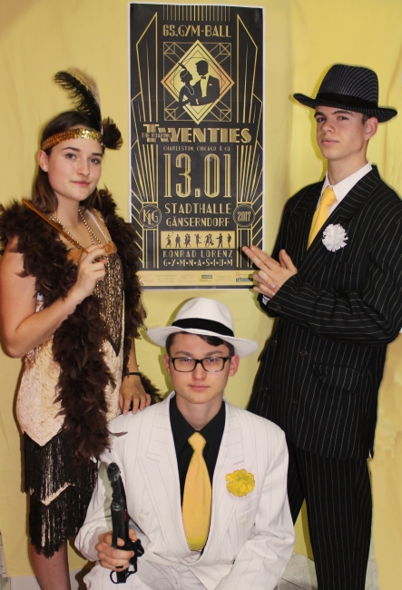

Projekt Schulball
Ballprojekt im 1. Semester der 7. Klasse

Slide 44

Unterstützendes Team KLG4You
Unterstützungsprojekt für Schüler*innen, Eltern und Lehrer*innen
Jugendsozialarbeit
Schulpsychologin
Schulärztin
Vertrauenslehrer*innen

Slide 45
Reifeprüfung
Beste Vorbereitung – hervorragende Ergebnisse
Vorwissenschaftliche Arbeit:
  6. Kl.: Einführung in das wissenschaftliche Arbeiten
  7. Kl.: Betreuung bei Themen- und Betreuerfindung
  8. Kl.: Schreiben und Zitieren – Workshops, Präsentationstechnik
Klausuren:
  Hinführen zur standardisierten Reifeprüfung in allen relevanten Fächern ab der 5. Klasse
  gezielte Vorbereitung und Förderung in der 8. Klasse
Mündliche Reifeprüfung:
  Vorgezogen zu Beginn der 8. Klasse in mehreren Fächern möglich

Slide 46

VWA-Präsentationsabend

Slide 47

Vorbereitung auf Studium und Beruf
5. Klasse:
Informationsabend
6. Klasse:
„Frauen in die Technik“;
Berufspraktische Tage
7. Klasse:
Bewerbungstraining;
18+ Programm
8. Klasse:
Studieninformation

Slide 48
Preise und Auszeichnungen
Beste naturwissenschaftliche VWA 2017, VWA 2022
ÖJRK – Henry Award-Gewinner 2015, 2017
Erste-Hilfe Gütesiegel
NÖ Meilenstein für das Projekt „JA!“
MINT-Gütesiegel 2020-2023 und 2023-2026
Bundesmeister und Landesmeister Leichtathletik
Vizestaatsmeister Handball
Preise bei kreativen Bewerben
Preise bei Literatur- und Redewettbewerben
Auszeichnungen für Chor & Theatergruppe
Sieger beim Bundeswettbewerb „Sag‘s Multi“
…

Slide 49
Unsere Oberstufe bietet…
in 4 Jahren zur Matura
beste Vorbereitung auf die Reifeprüfung
gründliches Fundament ohne frühzeitige Spezialisierung
Begabungs- und Begabtenförderung
umfangreiche Vertiefungsmöglichkeiten im Laufe der Oberstufe
hohe Kompetenz in Deutsch und den Fremdsprachen
grundlegende naturwissenschaftlich-technische Kenntnisse
Kunst und Kultur, Geopolitik und Wirtschaft, …

Slide 50
Unsere Oberstufe bereitet vor…
sicheres Auftreten und Präsentieren
flexible und mobile Lebens- und Berufseinstellung aufbauend auf hoher sozialer Kompetenz
Studierfähigkeit an allen Universitäten und Fachhochschulen
Hohe Wertschätzung der Allgemeinbildung bei Arbeitgeber:innen aus allen Wirtschaftsbranchen!

Slide 51
Wie kommt man in die Oberstufe am KLG?
  Oberstufe schließt nahtlos an die Unterstufe an - positives Zeugnis der 4. Klasse
  Keine Anmeldung erforderlich

Slide 52
Alles Gute
für
die
Zukunft !!!
www.klg.or.at

